Slide 1
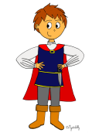
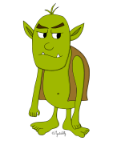
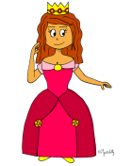
Caractéristiques du conte
Français
Littérature – Le conte
Complète le tableau en relevant les informations dans les contes à ta disposition.
Nom du conte
Le personnage principal
Son ou ses ennemi(s)
Son problème
Ceux qui vont l’aider
L’aide qu’il reçoit ou la solution qu’il trouve
Le ou les lieux de l’histoire
La fin de l’histoire

